Slide 1
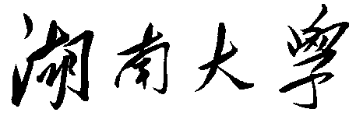
毕业论文中期答辩
课题名称：结构频率拓扑优化理论研究和分析
专业班级：结构1201
学生：郭缔
学号：201212070105
指导教师：黄晓东

Slide 2
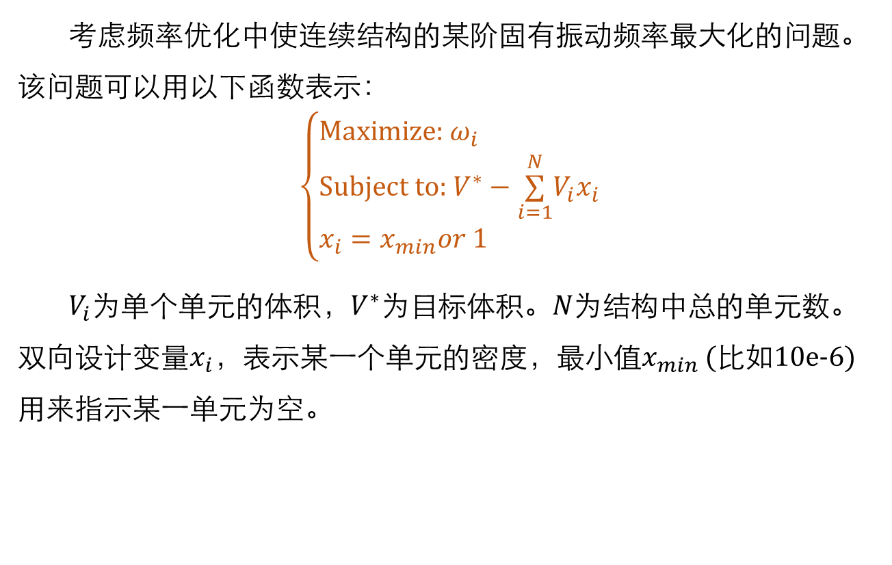
问题描述
考虑频率优化中使连续结构的某阶固有振动频率最大化的问题。该问题可以用以下函数表示：
$$\left\{\begin{aligned}&\text{Maximize}\text{: }ω_{i} \\ &\text{Subject} \text{to}\text{:} V^{∗}−\overset{N}{\underset{i=1}{∑}}V_{i}x_{i} \\ &x_{i}=x_{min}or 1\end{aligned}\right.$$
$V_{i}$为单个单元的体积，$V^{∗}$为目标体积。$N$为结构中总的单元数。双向设计变量$x_{i}$，表示某一个单元的密度，最小值$x_{min}$(比如10e-6)用来指示某一单元为空。

Slide 3
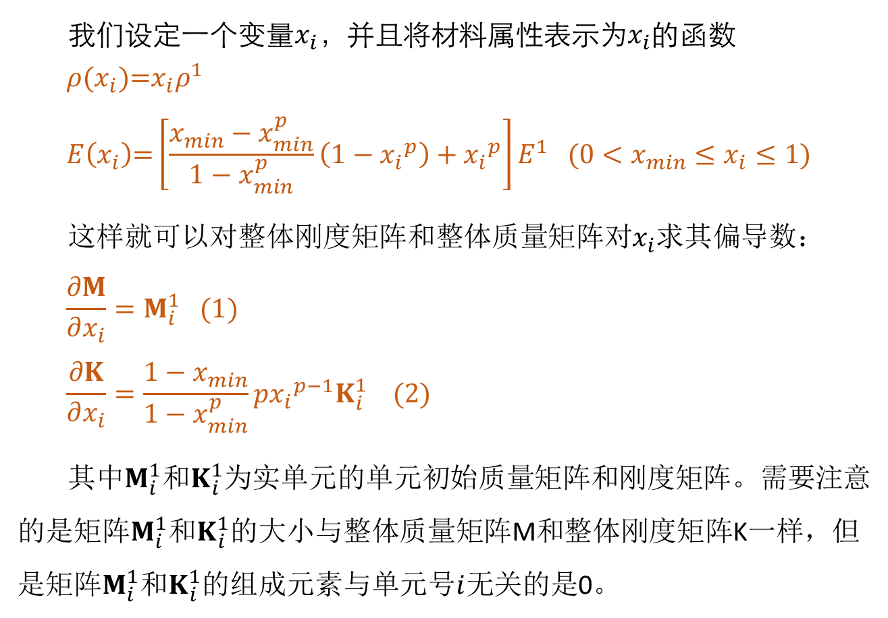
敏度推导
我们设定一个变量$x_{i}$，$并且$将材料属性表示为$x_{i}$的函数
$$ρ(x_{i})\text{=}x_{i}ρ^{1}$$
$$E\left(x_{i}\right)\text{=}\left[\frac{x_{min}−x_{min}^{p}}{1−x_{min}^{p}}\left(1−{x_{i}}^{p}\right)+{x_{i}}^{p}\right]E^{1} (0<x_{min}≤x_{i}≤1)$$
这样就可以对整体刚度矩阵和整体质量矩阵对$x_{i}$求其偏导数：
$$\frac{∂M}{∂x_{i}}=M_{i}^{1} (1)$$
$$\frac{∂K}{∂x_{i}}=\frac{1−x_{min}}{1−x_{min}^{p}}p{x_{i}}^{p−1}K_{i}^{1} (2)$$
其中$M_{i}^{1}$和$K_{i}^{1}$为实单元的单元初始质量矩阵和刚度矩阵。需要注意的是矩阵$M_{i}^{1}$和$K_{i}^{1}$的大小与整体质量矩阵M和整体刚度矩阵K一样，但是矩阵$M_{i}^{1}$和$K_{i}^{1}$的组成元素与单元号$i$无关的是0。

Slide 4
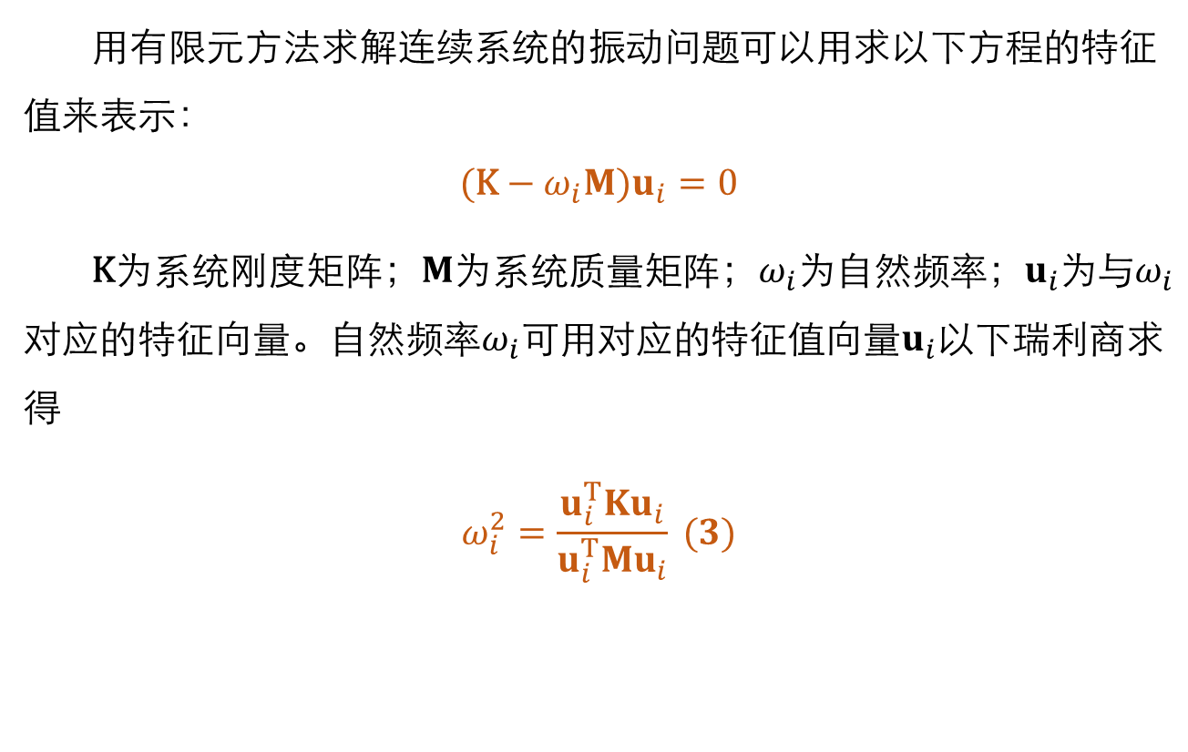
敏度推导
用有限元方法求解连续系统的振动问题可以用求以下方程的特征值来表示：
$$\text{(}\text{K}−ω_{i}M)u_{i}=0$$
$\text{K}$为系统刚度矩阵；$M$为系统质量矩阵；$ω_{i}$为自然频率；$u_{i}$为与$ω_{i}$对应的特征向量。自然频率$ω_{i}$可用对应的特征值向量$u_{i}$以下瑞利商求得 $$ω_{i}^{2}=\frac{u_{i}^{T}Ku_{i}}{u_{i}^{T}Mu_{i}} (3)$$

Slide 5
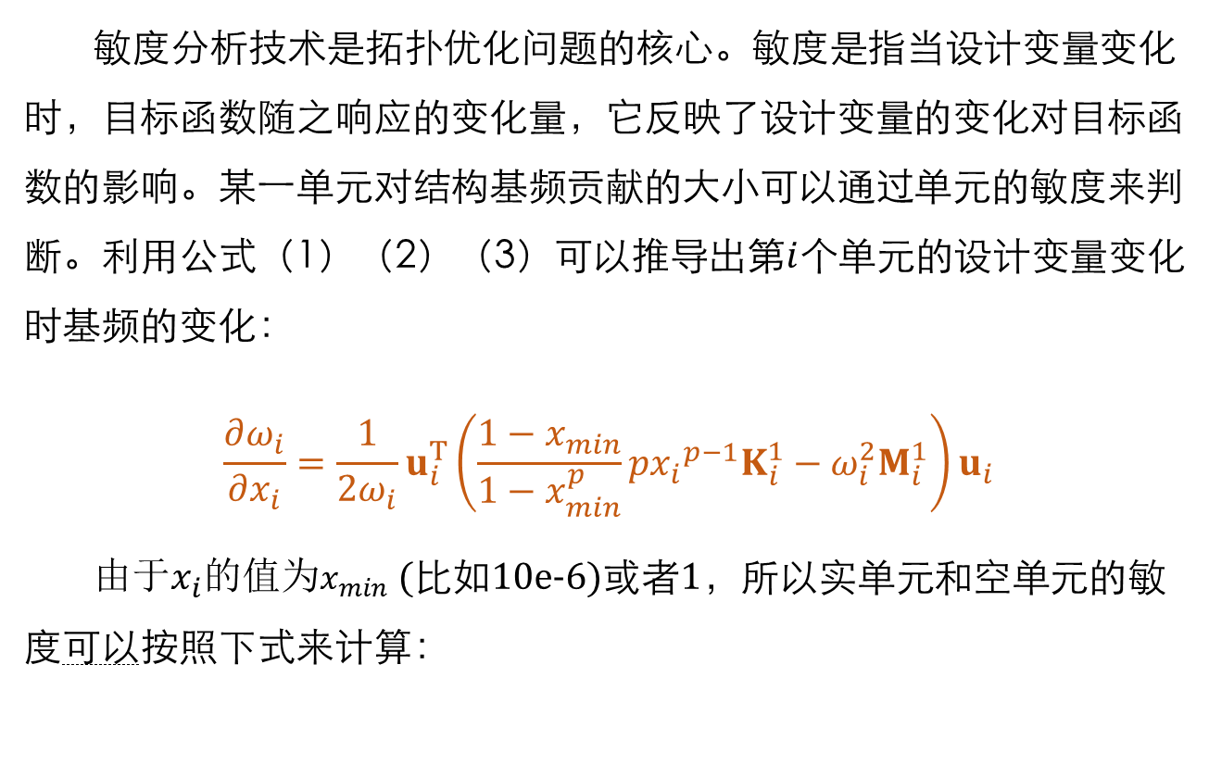
敏度推导
敏度分析技术是拓扑优化问题的核心。敏度是指当设计变量变化时，目标函数随之响应的变化量，它反映了设计变量的变化对目标函数的影响。某一单元对结构基频贡献的大小可以通过单元的敏度来判断。利用公式（1）（2）（3）可以推导出第$i$个单元的设计变量变化时基频的变化：
$$\frac{∂ω_{i}}{∂x_{i}}=\frac{1}{{2ω}_{i}}u_{i}^{T}\left(\frac{1−x_{min}}{1−x_{min}^{p}}p{x_{i}}^{p−1}K_{i}^{1}−ω_{i}^{2}M_{i}^{1}\right)u_{i}$$
由于$x_{i}$的值为$x_{min}$(比如10e-6)或者1，所以实单元和空单元的敏度可以按照下式来计算：

Slide 6
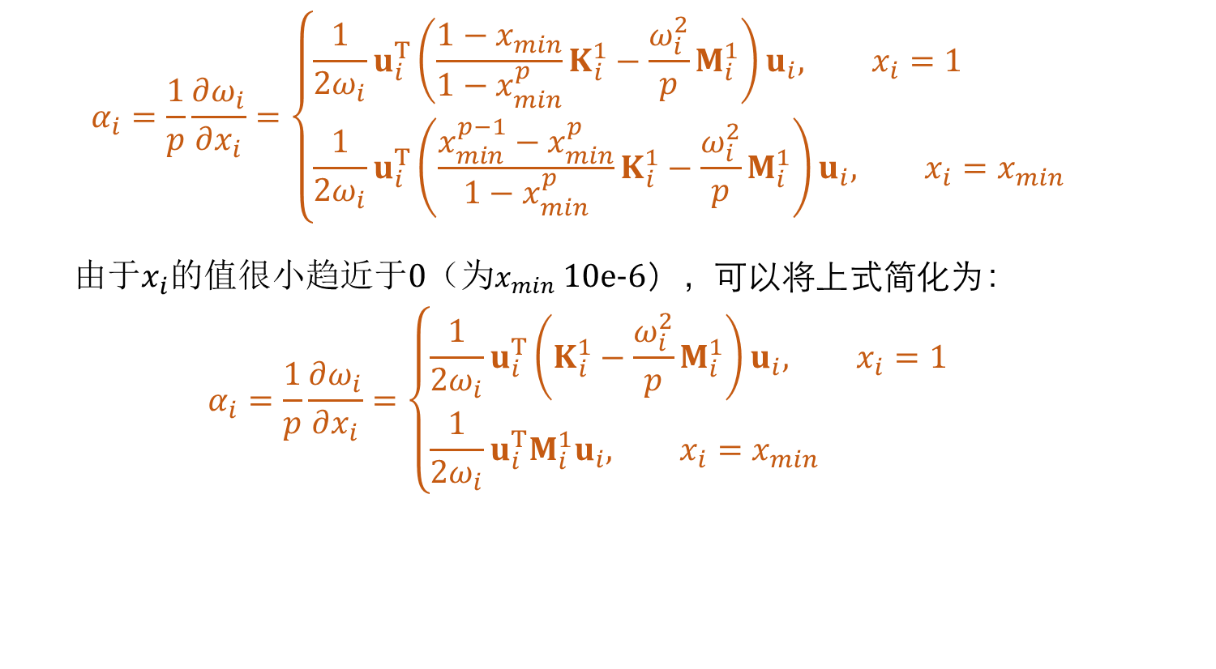
敏度推导
$$α_{i}=\frac{1}{p}\frac{∂ω_{i}}{∂x_{i}}=\left\{\begin{aligned}&\frac{1}{{2ω}_{i}}u_{i}^{T}\left(\frac{1−x_{min}}{1−x_{min}^{p}}K_{i}^{1}−\frac{ω_{i}^{2}}{p}M_{i}^{1}\right)u_{i}, x_{i}=1 \\ &\frac{1}{{2ω}_{i}}u_{i}^{T}\left(\frac{x_{min}^{p−1}−x_{min}^{p}}{1−x_{min}^{p}}K_{i}^{1}−\frac{ω_{i}^{2}}{p}M_{i}^{1}\right)u_{i}, x_{i}=x_{min}\end{aligned}\right.$$
由于$x_{i}$的值很小趋近于0（为$x_{min}$10e-6），可以将上式简化为：
$$α_{i}=\frac{1}{p}\frac{∂ω_{i}}{∂x_{i}}=\left\{\begin{aligned}&\frac{1}{{2ω}_{i}}u_{i}^{T}\left(K_{i}^{1}−\frac{ω_{i}^{2}}{p}M_{i}^{1}\right)u_{i}, x_{i}=1 \\ &\frac{1}{{2ω}_{i}}u_{i}^{T}M_{i}^{1}u_{i}, x_{i}=x_{min}\end{aligned}\right.$$

Slide 7
网格过滤
“棋盘格”现象和网格依赖性
“棋盘格”现象是指在结构拓扑区域中单元的有无呈周期性分布状态。从计算结果的拓扑图看就像是棋盘格的分布，如图所示。“棋盘格”拓扑结果可制造性差，没有实际工程应用的意义。

Slide 8
网格过滤
“棋盘格”现象和网格依赖性

Slide 9
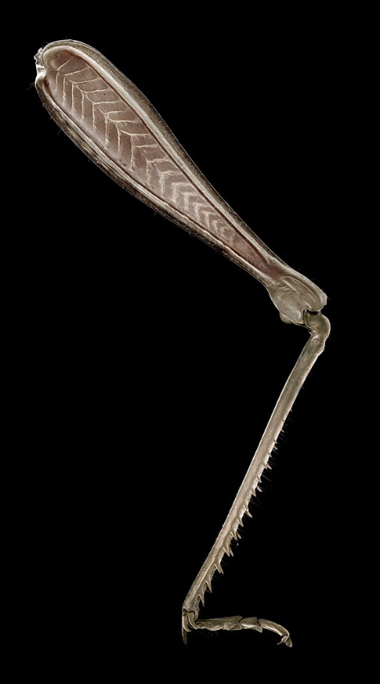
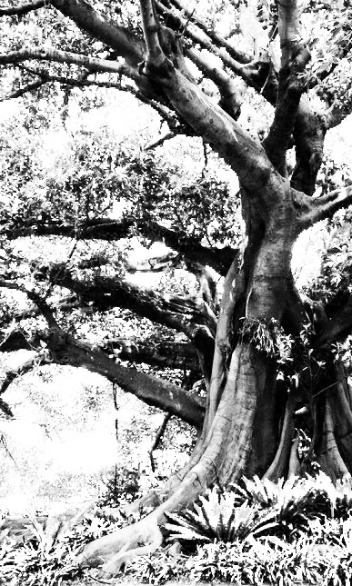
研究背景
在大自然残酷的竞争的淘汰机制中，只有那些利用最少的材料和能量，做到了最优、最可靠的设计的物种才能生存下来。所以大自然中的生物广泛有着相当精巧的结构，例如昆虫的腿部，树木的枝干等等。这为工程上的的优化提供了很好的范例。

Slide 10
研究目的
频率优化在很多工程领域有着非常重要的意义，如航空和汽车领域。为避免共振的发生，通常需要尽可能提高结构的一阶固有频率。本文将分析利用基于改进的SIMP模型的BESO算法，利用商业数学软件编写计算程序，来实现基频最大化的结构拓扑优化。并通过若干个算例，分析程序的可行性。

Slide 11
研究现状和发展趋势
目前被广泛研究的拓扑优化方法有均匀化（Homogenization Method）、密度法、遗传算法、变厚度法、渐进结构优化法（Evolutionary Structural Optimization）以及由此发展出的双方向渐进结构优化法（BESO）。本文主要是对BESO算法在基于频率的拓扑优化的问题进行讨论。

Slide 12
研究现状和发展趋势
渐进结构优化方法（Evolutionary Structural Optimization-ESO），由谢亿民和Steven G.P.于90年代提出，用于解决连续体结构的拓扑优化问题。ESO算法的主要思想是通过从初始设计域内将无效或者低效的部分逐步删除，实现结构的拓扑分布和形状达到最佳。ESO算法为应力、刚度优化，或振动频率等方向的优化提供了统一的解决思路。

Slide 13
研究现状和发展趋势
由于在低密度区域会产生伪局部模态，固体各向同性微材料惩罚模型（SIMP）无法很好的解决频率优化。黄晓东于2010年提出基于改进的SIMP模型的BESO算法，计算结果表明这个算法是高效的，并且可以对多种频率优化问题优化得到收敛的实体-空心或者双材料的优化结果。对于进化过程中的稳定性问题，采用了新的网格过滤法进行优化，有效得避免了棋盘格现象的产生。

Slide 14
研究途径
利用所学的弹性力学，振动理论与有限元分析等知识，学习理解并分析拓扑优化理论。
重点有：完成有限元列式推导，敏度分析等公式推导，利用Matlab进行基于频率的拓扑优化程序的编写，并利用程序进行算例分析，验证程序的正确性。
难点有：研究棋盘格现象，分析其成因并研究包括网格过滤法在内的各种处理办法。分析SIMP法出现不稳定结果的原因，并对其进行优化。分析计算结果不收敛的改进方法。
拟尝试元胞自动机中对元胞判断生死的方法来避免棋盘格现象的产生。并将其与网格过滤法进行比较分析。

Slide 15
研究进度计划
2016年1月18日~2016年3月7日搜集资料，理论学习
2016年3月8日~4月9日程序实现和调试，算例演算
2016年4月15日~5月19日理论分析，论文撰写
2016年4月10日～4月14日中期检查

Slide 16
参考文献
[1] X. Huang and Y.M. Xie, Evolutionary Topology Optimization of Continuum Structures: Methods and Applications, John Wiley & Sons, Chichester, 2010.
[2] X. Huang, Z.H. Zuo and Y.M. Xie, ‘Evolutionary topology optimization of vibrating continuum structures for natural frequencies’, Computers & Structures. 88, pp 357-364, 2010.

Slide 17
感谢各位老师！！

